Slide 1
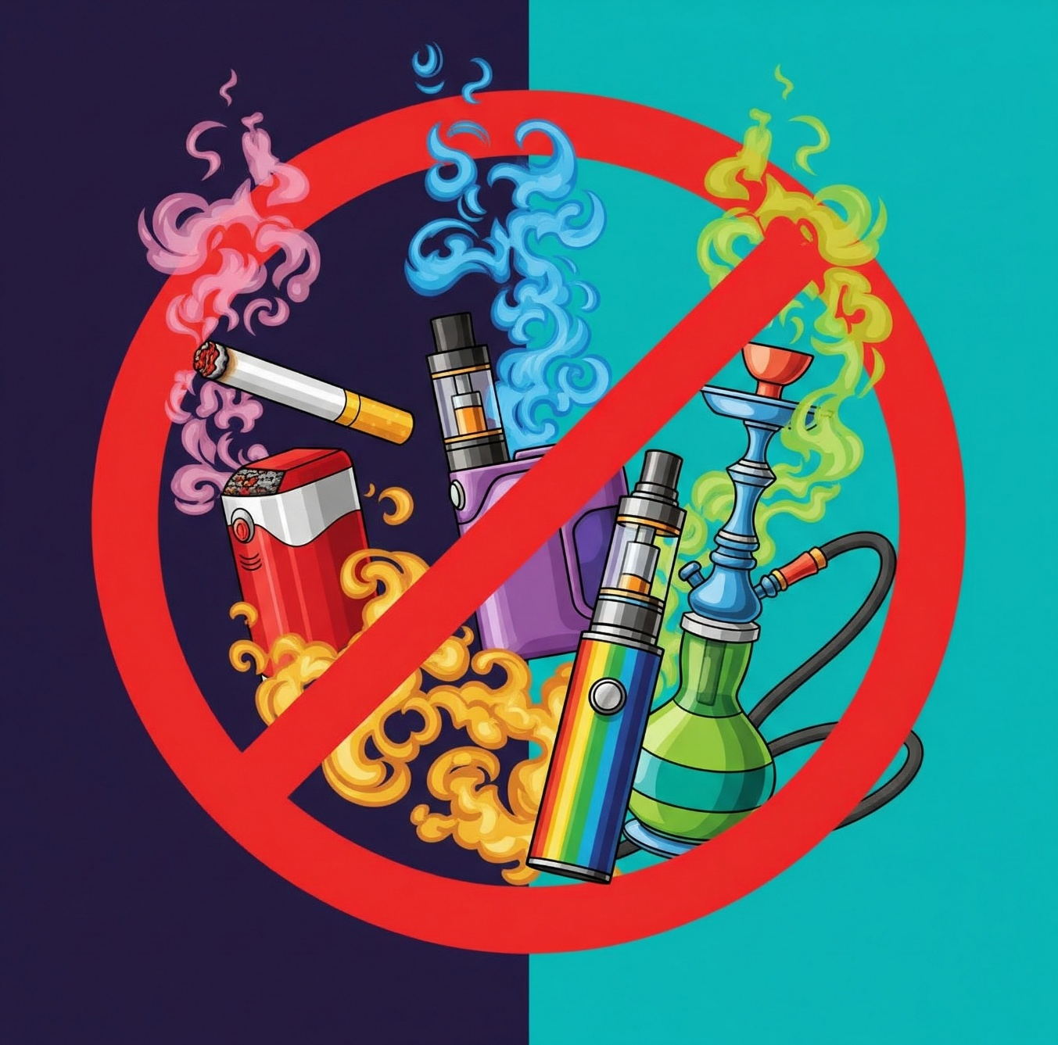
ZIUA MONDIALĂ FĂRĂ TUTUN
insp.gov.ro
31 mai 2025
Spune NU consumului de tutun!
Nici o formă de consum de tutun nu este sigură pentru sănătatea ta!
MINISTERUL
SĂNĂTĂȚII

Slide 2
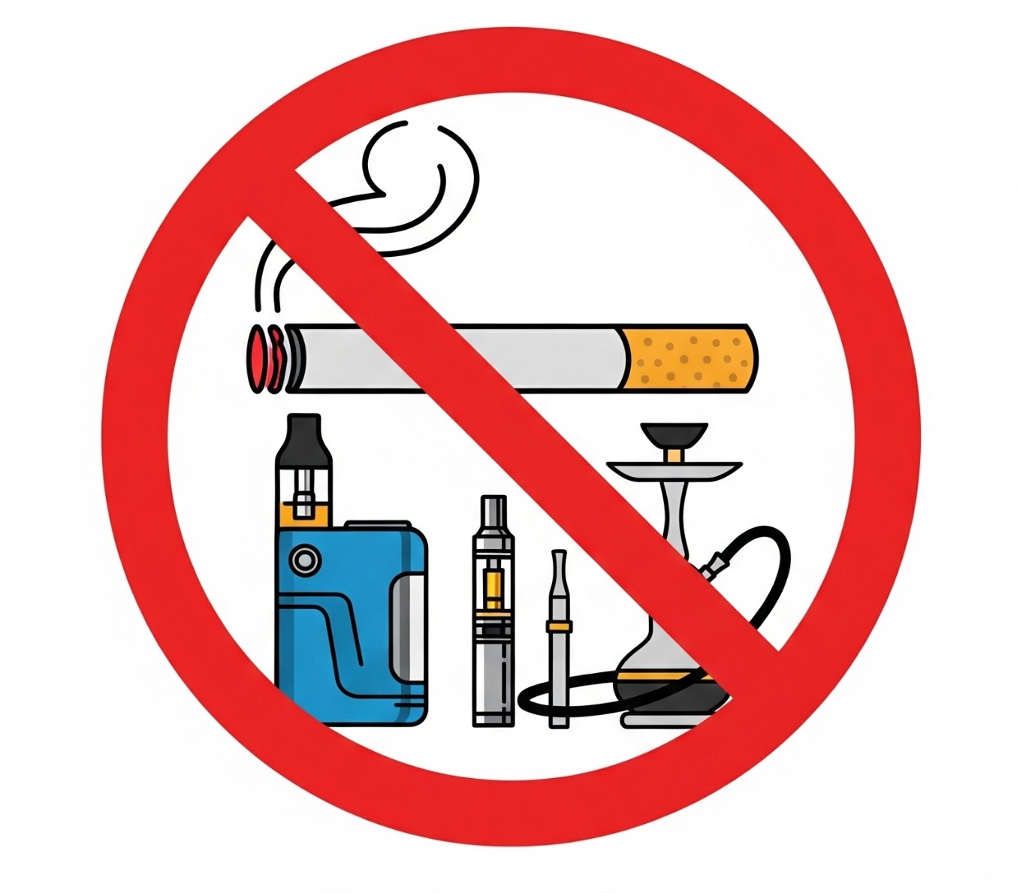
ZIUA MONDIALĂ FĂRĂ TUTUN
insp.gov.ro
31 mai 2025
Spune NU consumului de tutun!
Nici o formă de consum de tutun nu este sigură pentru sănătatea ta!
MINISTERUL
SĂNĂTĂȚII
Material realizat în cadrul subprogramului de evaluare și promovare a sănătății și educație pentru sănătate al Ministerului Sănătății -
pentru distribuție gratuită

